Slide 1

Verkkokaupan suunnittelu
Jere, Justus ja Santtu

Slide 2
Verkkosivun rakenne
Landing page
- Navigointi
- Hero
- Kategoriat
- Mainokset
- Tuoteehdotukset
- Kaupan tiedot
- footer
Ostoskori
- Navigointi
- Ostokorin tuotteet
- Hinta + maksa
- Toimituksen tiedot
- footer
Tuotteet
- Navigointi
- Soudattimet
- Tuotteet
- footer
Tuote tiedot
- Navigointi
- Tuotteen kuva
- Tuoteen nimi / tiedot
- footer
Navigointi
- Logo
- Haku
- Ostoskori
- Kirjaudu/luotili
Footer
- kaupan tiedot (osoite/kunta/postiTp)
- yhteystiedot

Slide 3
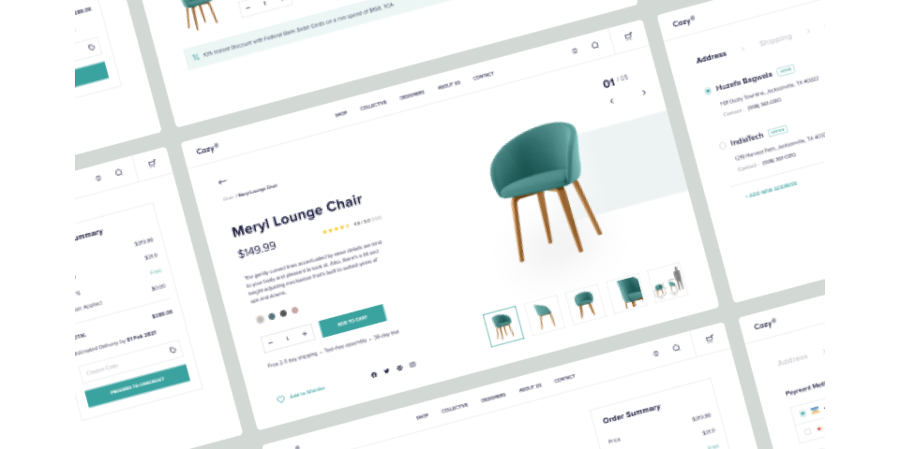
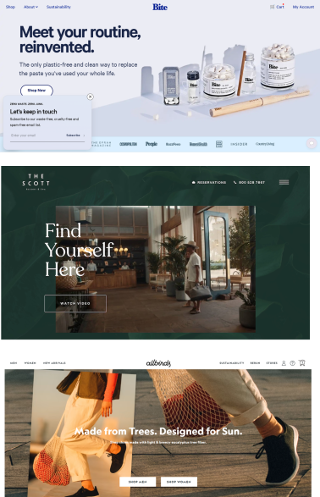

moodboard
Väriteema + #FFFFFF
#224035 #152620 #F2C185 #D9CAb8 #593325
Vihreä
Ruskea
FONTTIT
OTSIKOT: OUTFIT
TEKSTI: OUTFIT

Slide 4
Toteutus
Backend
-PHP, MySQL
Frontend
-CSS, JS
Tavoitteet toteutukseen (vaatimukset)
-Kirjautuminen, tilinluonti, landing, tuotteet, tuotteen tiedot, ostoskori
-footer, navigointi
Tavoitteet toteutukseen (ulkönäkö)
-responsiivinen, muista erottuva, tyylikäs, moderni, toimiva, käyttäjäystävällinen

Slide 5
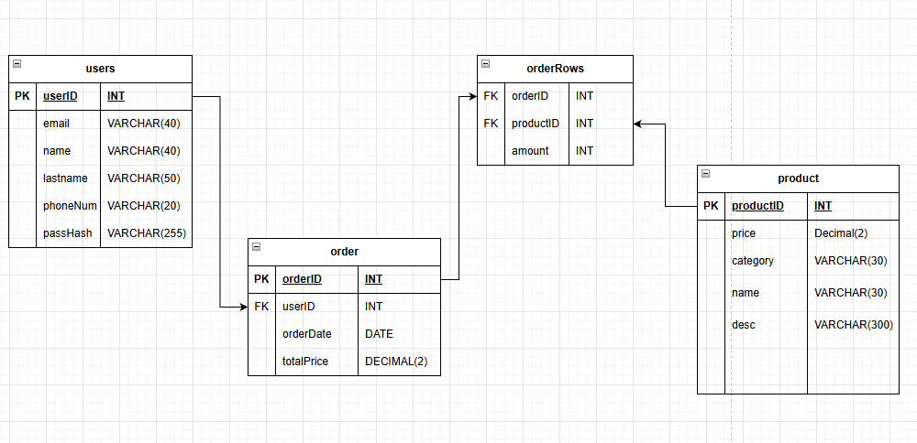
ER-Kaavio

Slide 6
Sivustojen ulkonäköjen suunnitelmat
Käytetty inkscapea ja figmaa

Slide 7
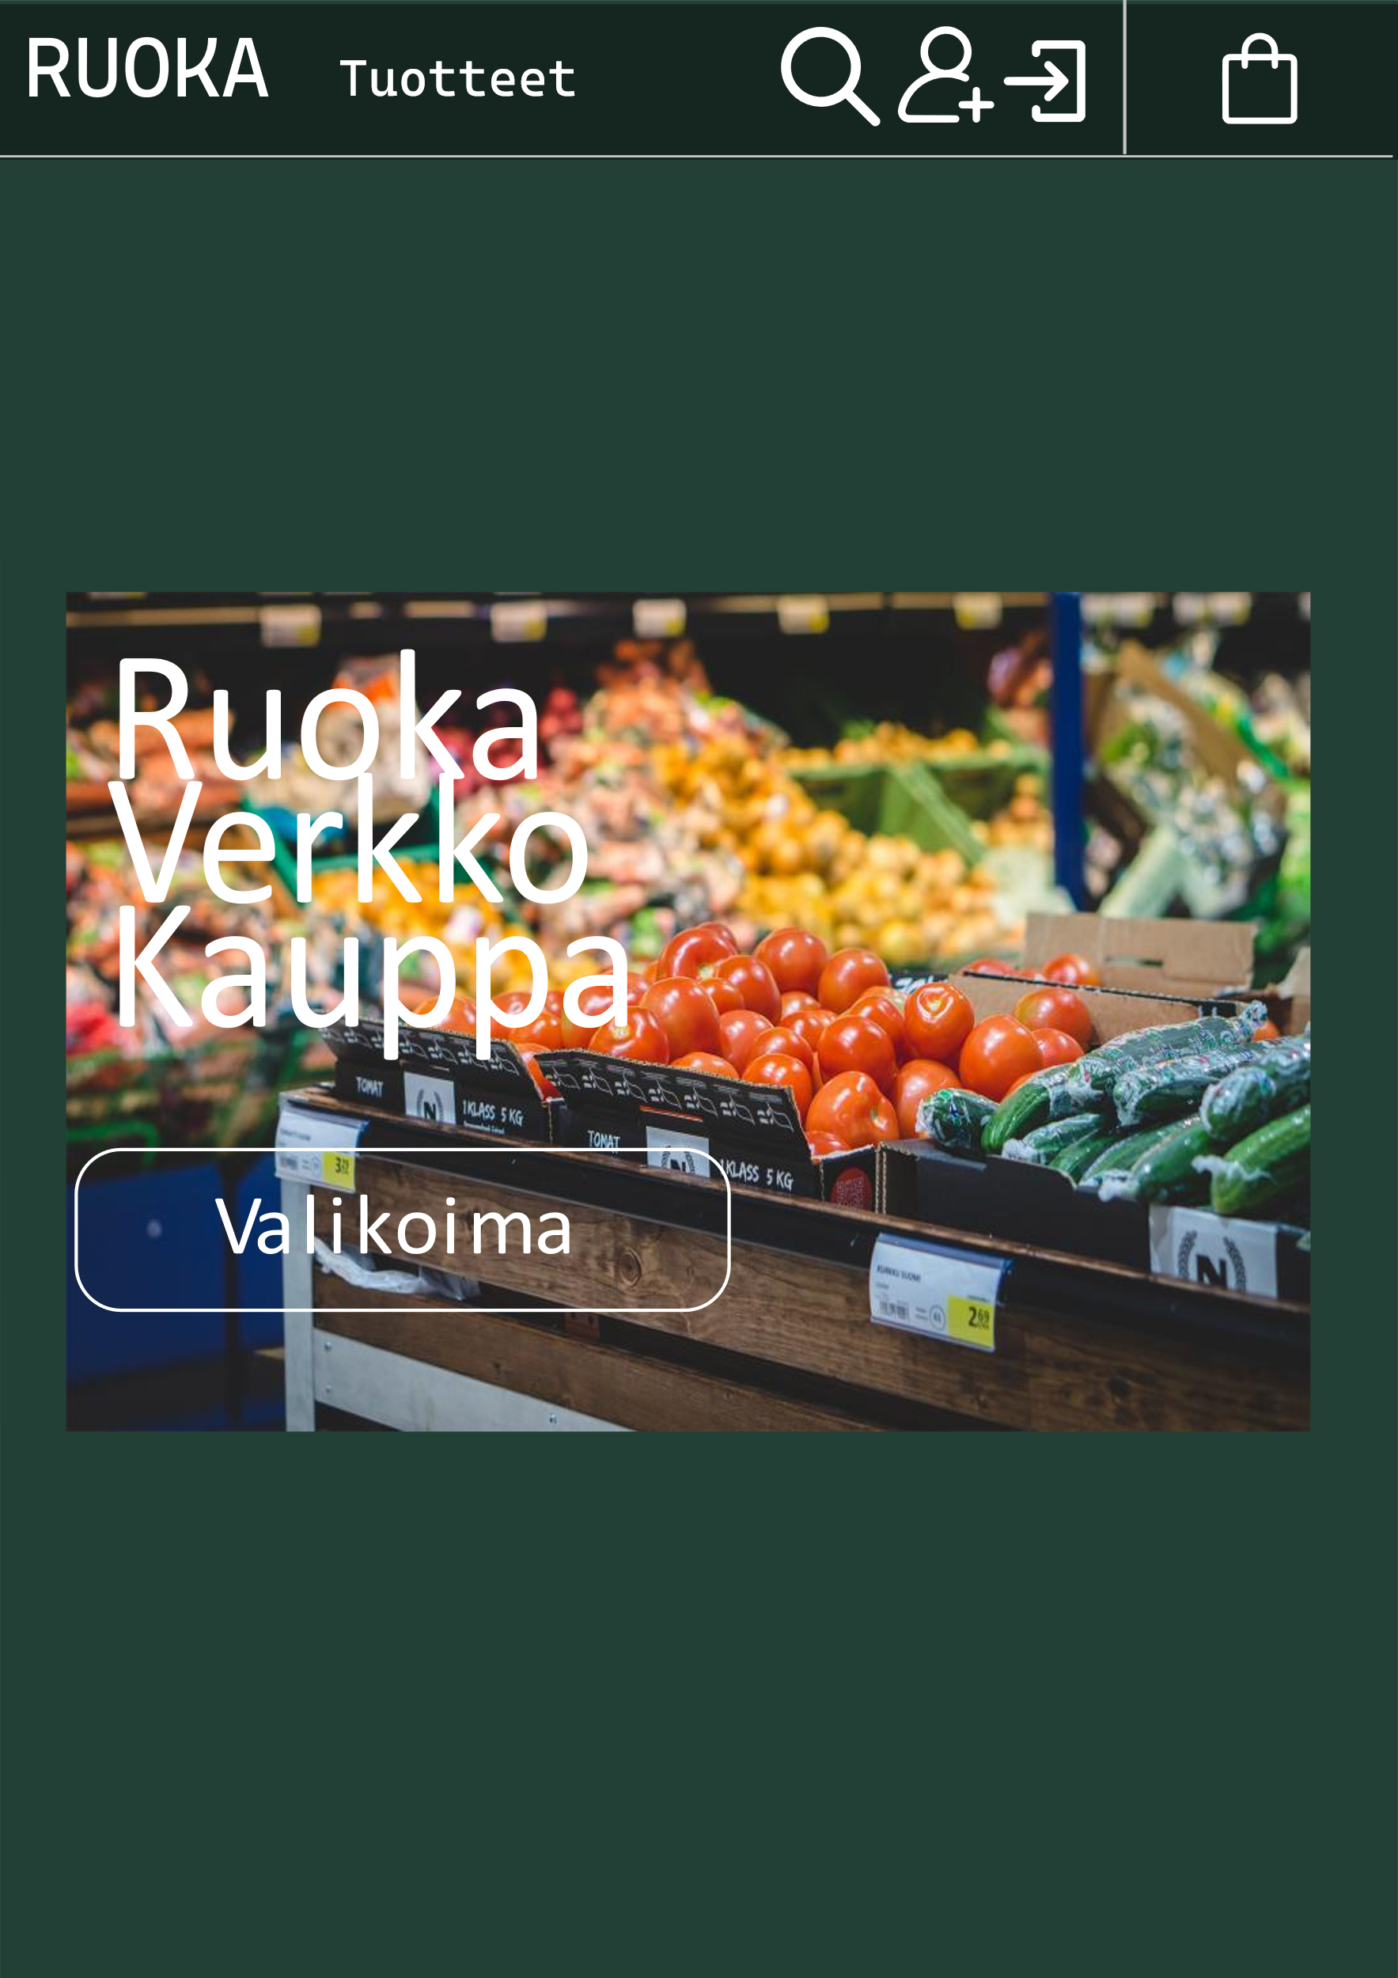
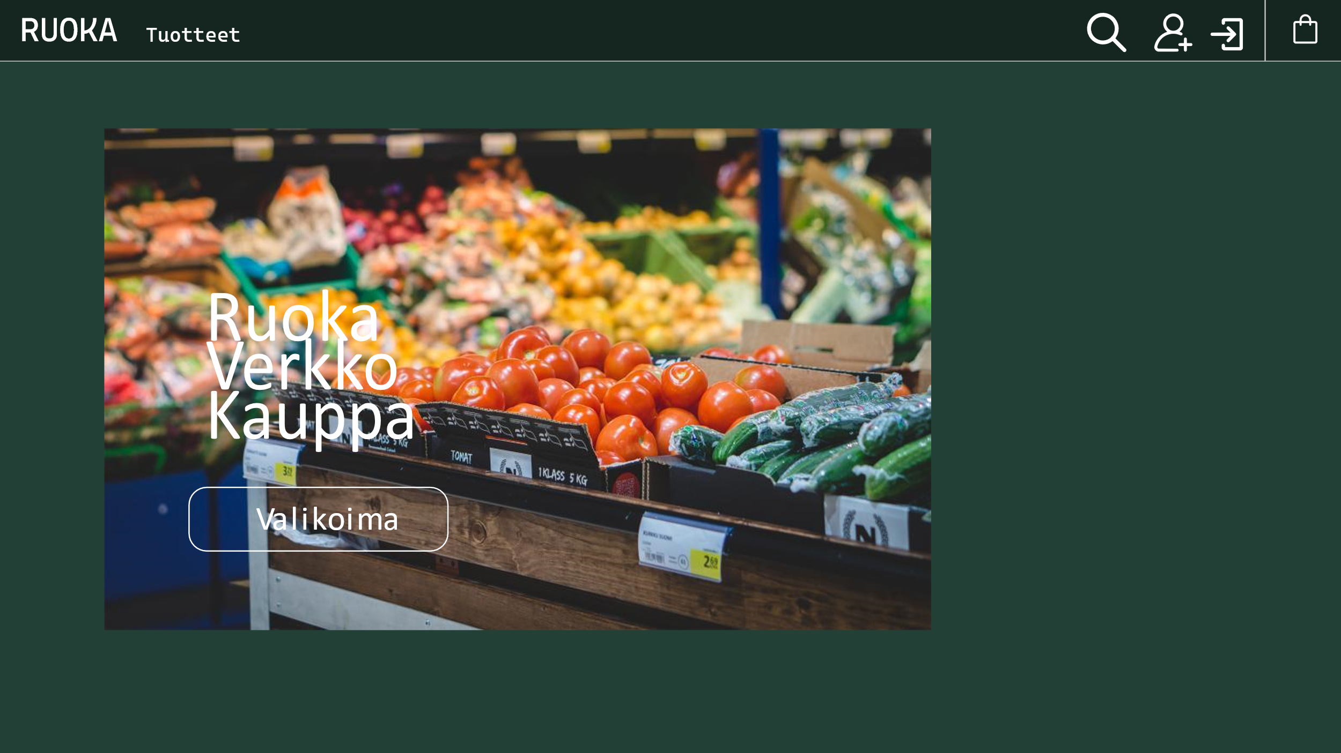
Puhelin näkymä
Index
Tietokone näkymä:

Slide 8
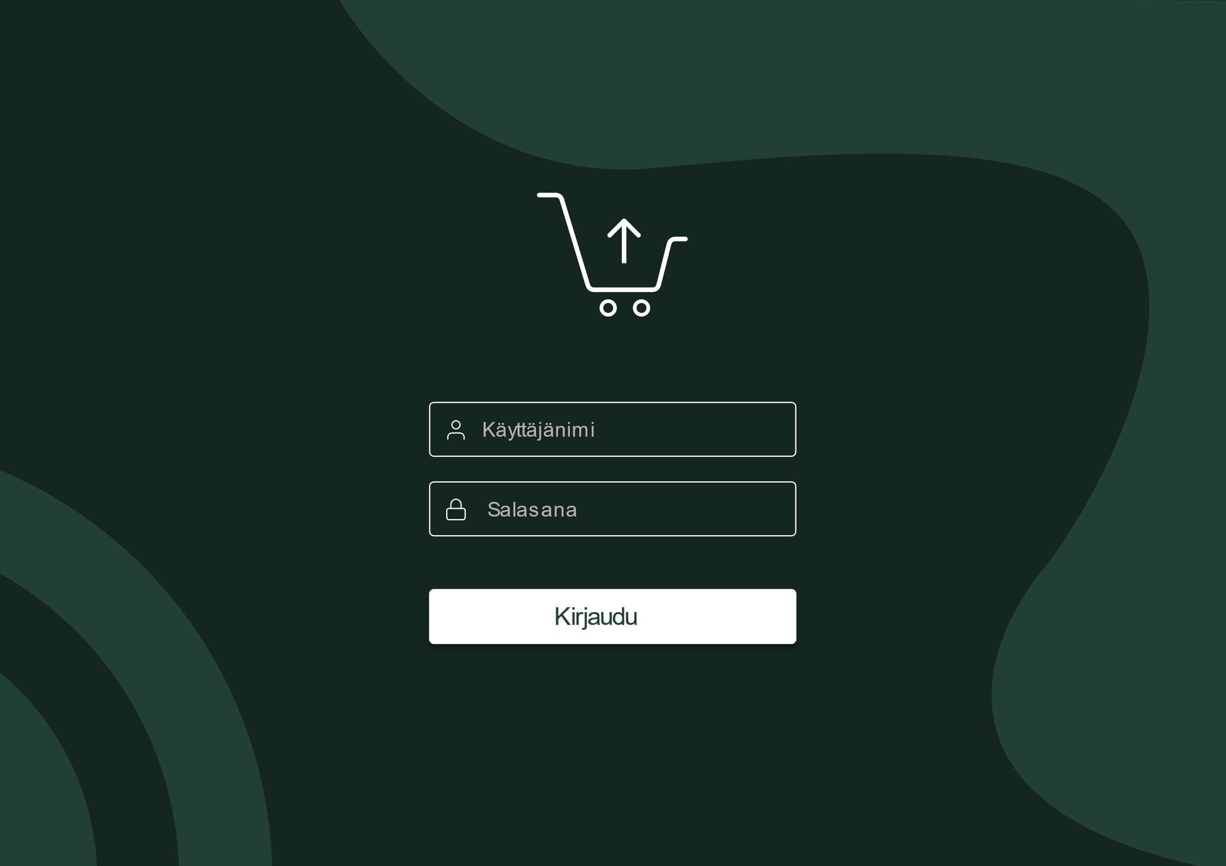
Kirjaudu sisään/Rekisteröidy

Slide 9
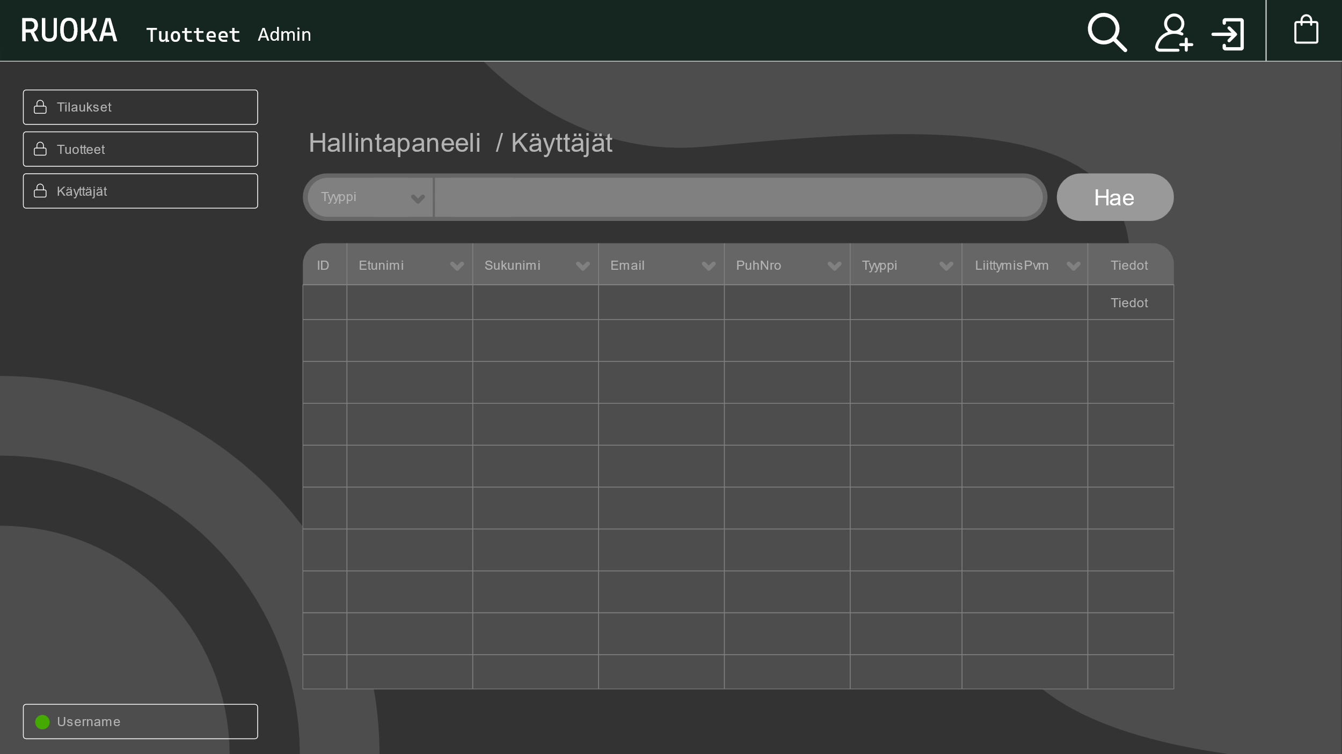
Admin paneeli

Slide 10
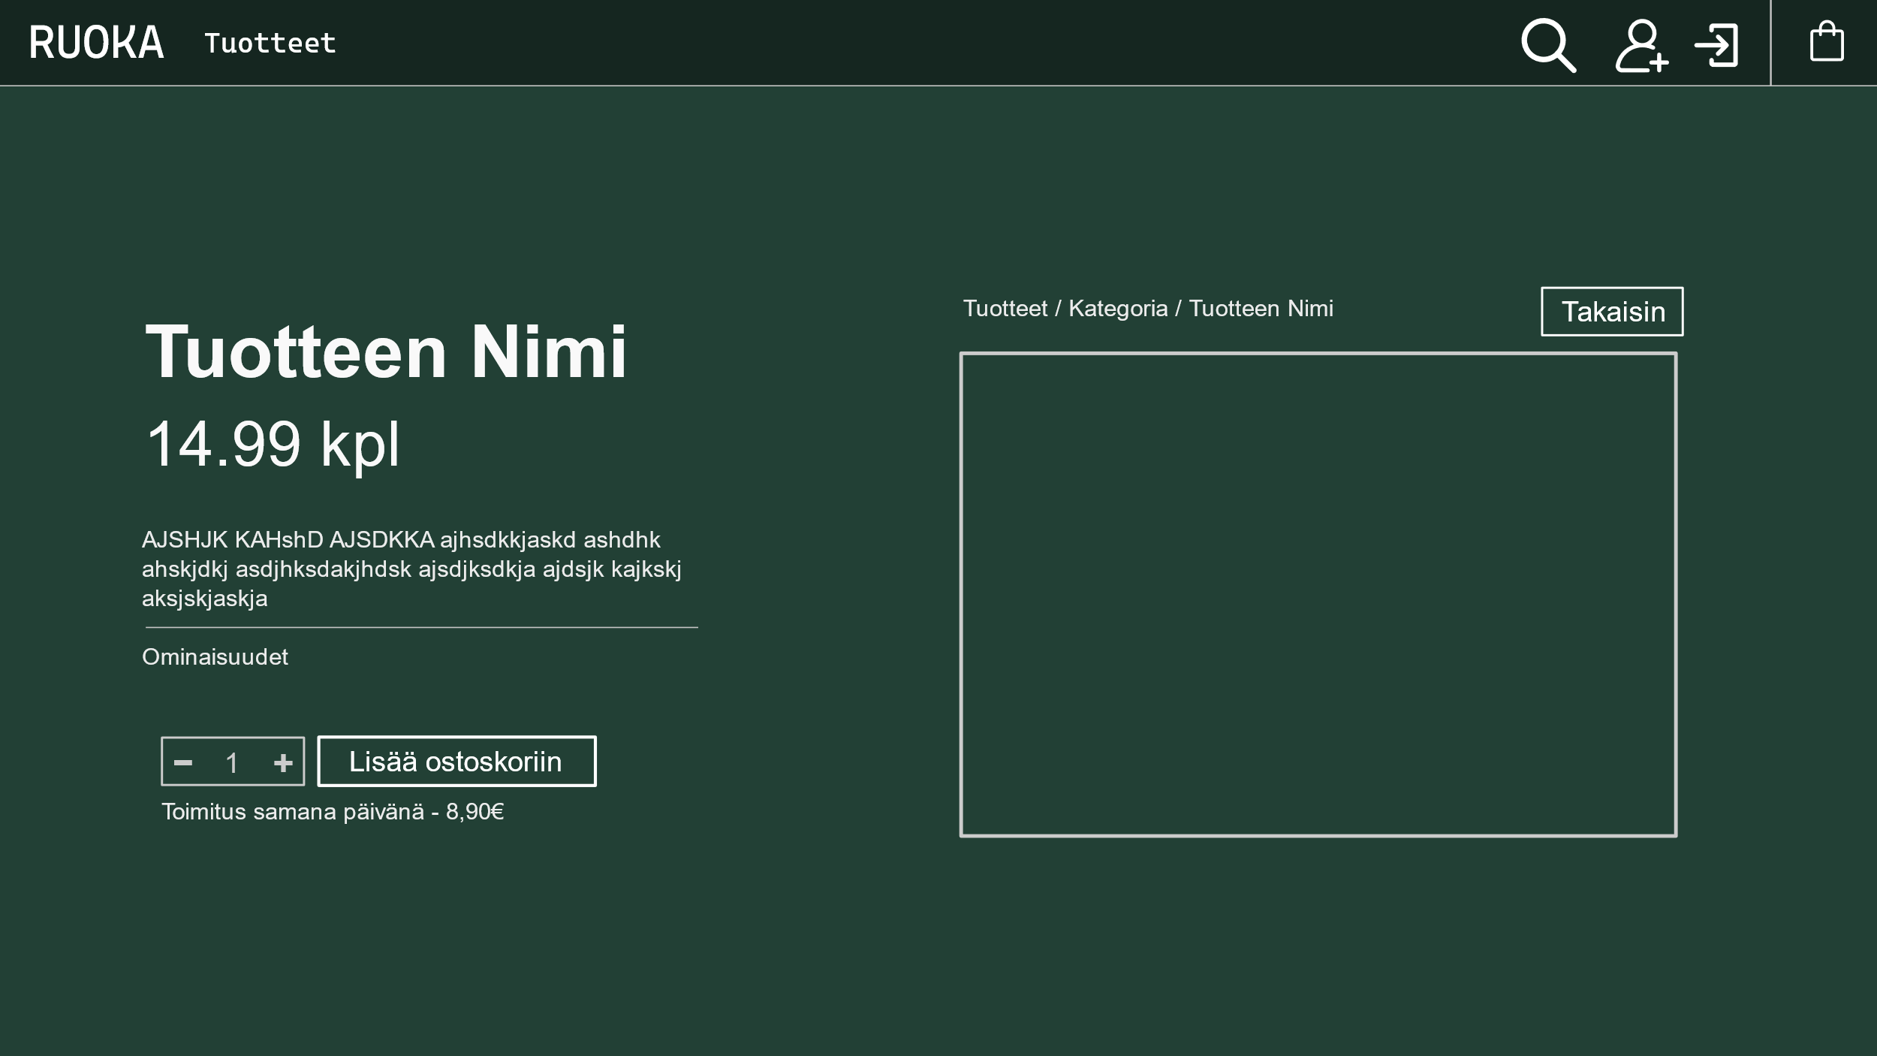
tuotesivu

Slide 11
Palaverimuistiot, työnjako
Trello: Verkkokauppa Lähiliha | Trello
Github: https://github.com/sgee-del/verkkokauppaProjektityo-v1

Slide 12
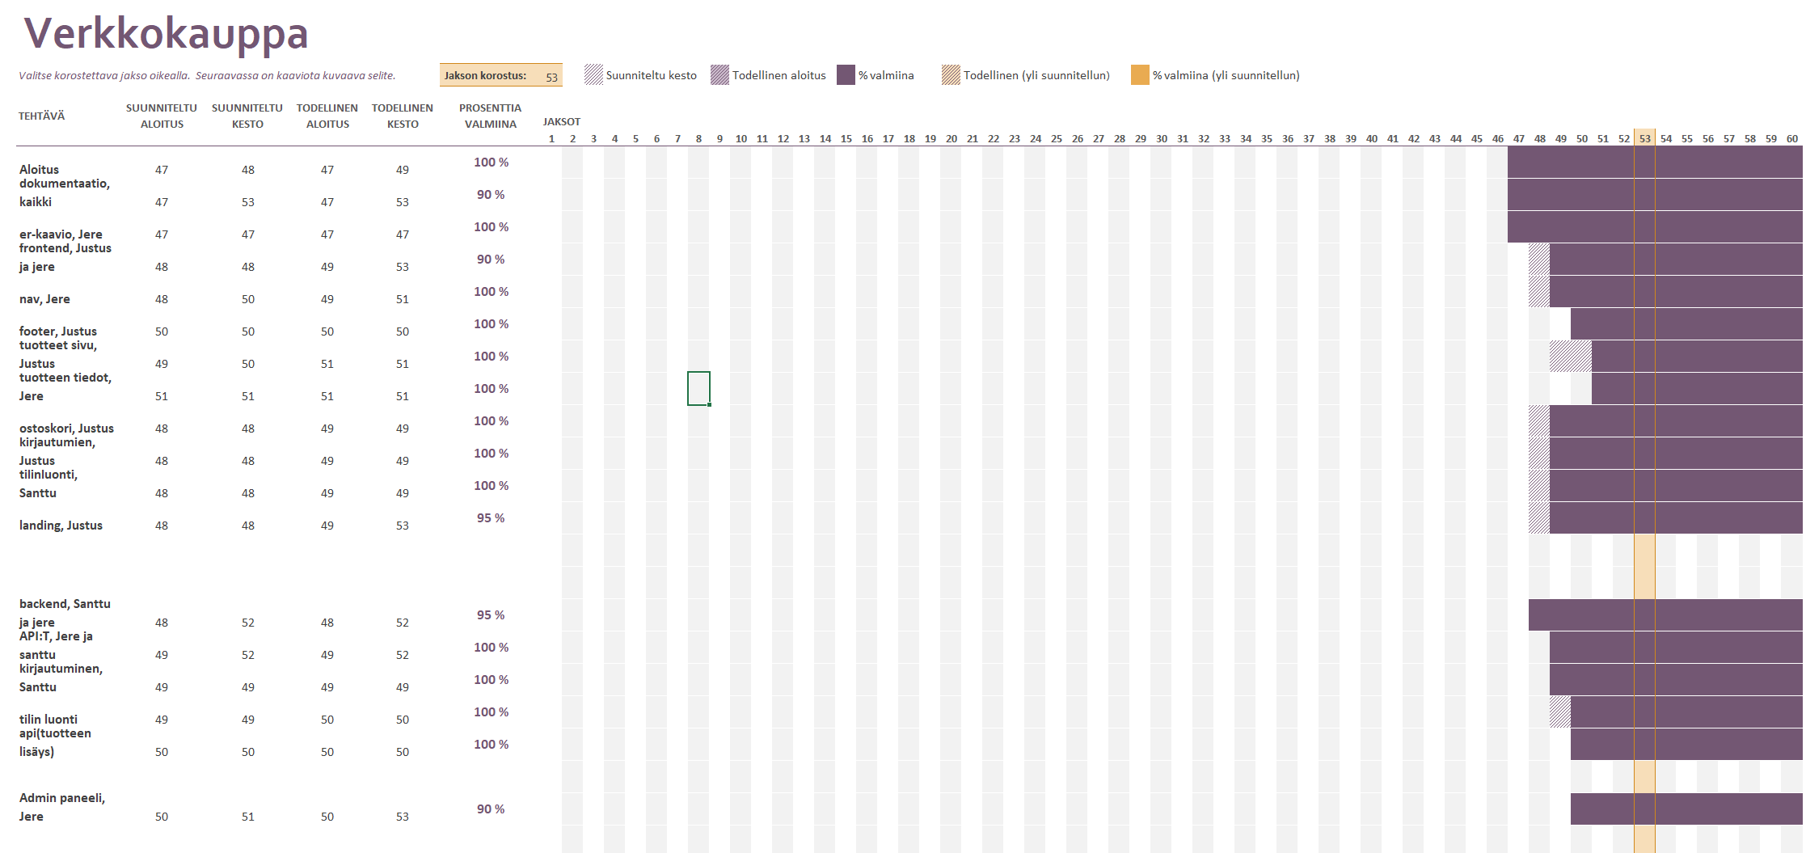
GANTT, aikataulu

Slide 13
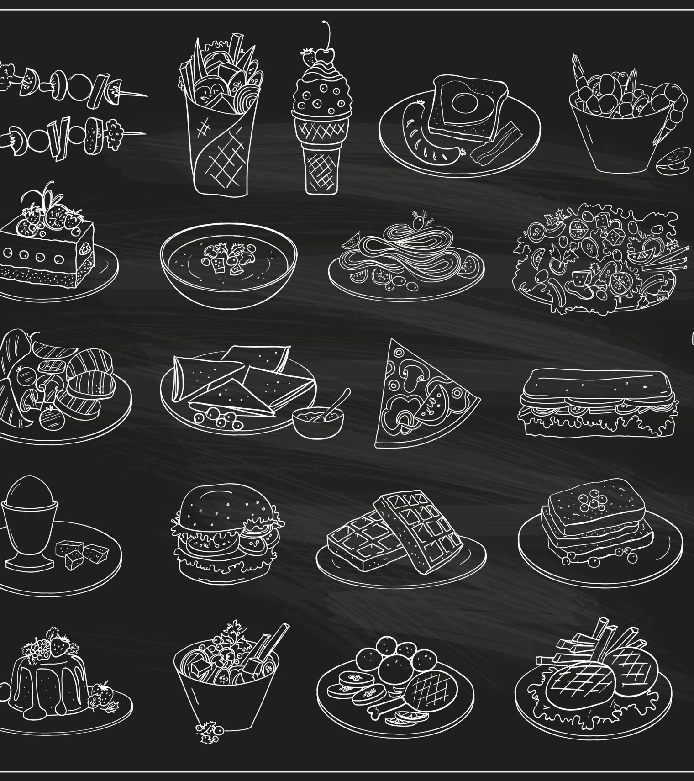
Käyttäjätarinat
User story 1
Tarve laajentaa ruokakauppa verkkoon yrityksen ja palvelun laajentamiseksi
User story 2
Tarve kuljettaa ruokaa kotiovelle, jolloin sen saaminen olisi helpompaa

Slide 14

Käyttäjätapaus
Asiakas etsii verkkokaupasta haluamiaan lihatuotteita esim. nauta selaten niitä kategorioittain tai käyttäen hakutoimintoa.
Asiakas saapuu verkkokaupan etusivulle.
Järjestelmä näyttää etusivulla valikoiman.
Asiakas valitsee kategorian esim. Nauta.
Järjestelmä hakee ja näyttää kaikki kyseiseen kategoriaan kuuluvat saatavilla olevat tuotteet, mukaan lukien kuvan, nimen, hinnan ja varastosaldon.
Asiakas klikkaa tiettyä tuotetta.
Järjestelmä näyttää tuotteen yksityiskohtaisen sivun, jossa on tarkka kuvaus ja lisätiedot.
Asiakas palaa tuotelistaan tai jatkaa ostoksen tekoa.

Slide 15
Vaatimusmäärittely
1.Tuote
Sivuston tarkoitus on tarjota asiakkaille palvelua, jossa he voivat tilata ruokaa. Tuotteessa täytyy olla hallintapaneeli ylempiarvoisille käyttäjille, kuten työntekijöille
2. Yleiskuvaus
Sivusto ei ole isomman ekosysteemin tai palvelun osa, vaan toimii omana ”standalone” sivustona. Sivusto voi tarvita apin maksun suorittamiseen*
Sivusto on toimittava mobiili- sekä suurnäyttöisillä laitteilla (tietokone) responsiivisesti, sekä kaikki ominaisuudet täytyy olla saatavilla molemmille laitteistoille. Lataus ajat sivustolle täytyy myös olla alle 1 sekunnin keskivertolaitteelle (internet nopeutta ei oteta huomioon). Keskivertolaitteen ”testauksen” saa chromen tai edgen dev-toolista, kun suorittimen nopeutta hidastaa muutaman kymmenen prosentin (riippuu laitteesta).
3. Toiminta
Käyttäjä voi katsoa tuotteita, sekä lisätä niitä omaan ostoskoriin. Ostoskorissa näkyy lisäämät tuotteet, sekä ne tallentuvat tietokantaan, monella laitteella käytettävyyden takaamiseksi. Jos ja kun käyttäjä tekee tilauksen, hallintapaneeliin tulee ilmoitus, josta työntekijät voivat muuttaa tilauksen tilaa, sekä katsoa, mitä tilaukseen kuuluu.
4. Käyttäjät
Käyttäjän on mahdollista tilata, maksaa*, sekä tarkistaa tuotteen tietoja, kuten niiden varaston saatavuuden

